Slide 1
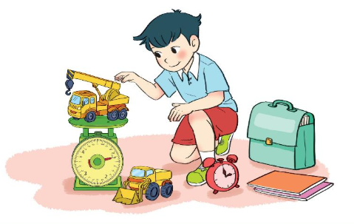
TOÁN
2

Slide 2
Khởi động
TÀU ƠI
MÌNH ĐI ĐÂU THẾ
Gmail: SenDaStudio4291@gmail.com

Slide 3
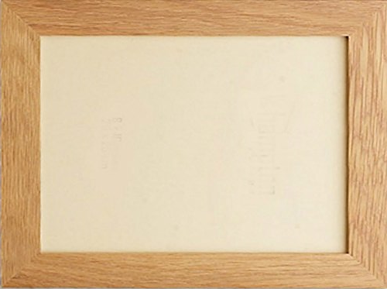
Chúng ta sẽ cùng theo một
chuyến tàu để đến tham quan nơi
sinh sống của các muôn thú. Muốn vậy, các em hãy cố gắng
trả lời đúng những câu hỏi nhé!
Sẵn sàng cho chuyến tham quan nào!

Slide 4
Đúng
>
=
<
Trò chơi này thuộc bản quyền của trang Sen Đá, thầy cô có nhu cầu tham khảo thêm các trò chơi dạy học khác có thể liên hệ với trang của Sen Đá qua địa chỉ facebook bên dưới
49
46
?
https://www.facebook.com/TheGioiTroChoiDayHoc
Gmail: SenDaStudio4291@gmail.com

Slide 5
Đúng
31
32
33
Trò chơi này thuộc bản quyền của trang Sen Đá, thầy cô có nhu cầu tham khảo thêm các trò chơi dạy học khác có thể liên hệ với trang của Sen Đá qua địa chỉ facebook bên dưới
30
3
+
https://www.facebook.com/TheGioiTroChoiDayHoc
Gmail: SenDaStudio4291@gmail.com

Slide 6
Đúng
>
=
<
Trò chơi này thuộc bản quyền của trang Sen Đá, thầy cô có nhu cầu tham khảo thêm các trò chơi dạy học khác có thể liên hệ với trang của Sen Đá qua địa chỉ facebook bên dưới
44 - 4
39
?
https://www.facebook.com/TheGioiTroChoiDayHoc
Gmail: SenDaStudio4291@gmail.com

Slide 7
Đúng
>
=
<
Trò chơi này thuộc bản quyền của trang Sen Đá, thầy cô có nhu cầu tham khảo thêm các trò chơi dạy học khác có thể liên hệ với trang của Sen Đá qua địa chỉ facebook bên dưới
7+3
10
?
https://www.facebook.com/TheGioiTroChoiDayHoc
Gmail: SenDaStudio4291@gmail.com

Slide 9
PHÉP CỘNG, PHÉP TRỪ
TRONG PHẠM VI 20
Chủ đề 2
Bài 7
PHÉP CỘNG (qua 10)
TRONG PHẠM VI 20
Sách Toán_trang 26

Slide 10
Thứ tư, ngày 20 tháng 10 năm 2021
Toán
Phép cộng (qua 10) trong phạm vi 20

Slide 11
Có tất cả bao
nhiêu bông hoa?
Có hai cách tính
9 + 5 = ?

Slide 12
Cách 1: Đếm tiếp
10
11
12
13
14
9
9 + 5 = 14

Slide 13
Cách 2: Tách số
9
5
Tách: 5 = 1 + 4
9 + 1 = 10
10 + 4 = 14
9 + 5 = 14
10
4

Slide 15
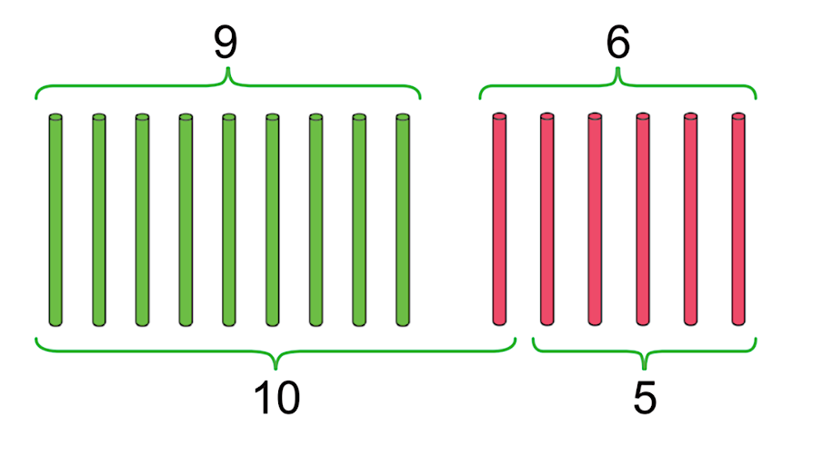
1
a) Tính 9 + 6
Tách: 6 = 1 + 5
9 + =
10 + =
9 + 6 =
10
?
?
1
?
?
15
5
?
15

Slide 16
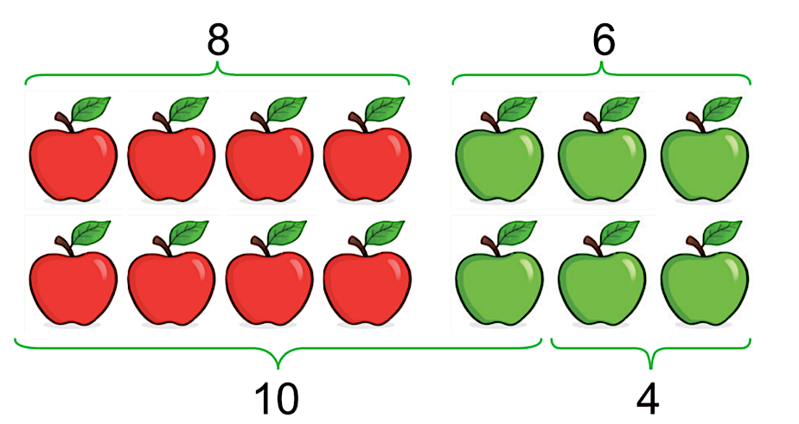
b) Tính 8 + 6
4
Tách: 6 = 2 + 4
8 + =
10 + =
8 + 6 =
?
10
2
?
?
14
4
?
?
14
?

Slide 17
2
a) Tính 9 + 2
11
?
Đếm tiếp: 9 , 10,
9 + 2 = ?
11

Slide 18
2
b) Tính:
9 + 3
9 + 7
Tách: 3 = 1 + 2
9 + =
10 + =
9 + 3 =
Tách: 7 = 1 +
9 + =
10 + =
9 + 7 =
?
6
10
?
?
1
10
1
?
?
16
6
?
?
?
?
12
2
16
?
?
12

Slide 19
2
c)
8 + 3 =
8 + 5 =
11
13
9 + 4 =
13

Slide 20
Củng cố

Slide 21
9 + 5 = ?
Đếm tiếp
Tách số
Em hãy nêu một phép cộng khác và thực hiện tính bằng hai cách.
(trình bày trước lớp)

Slide 22
1
Xem lại bài đã học
Dặn dò
2
Hoàn thành bài …
3
Chuẩn bị: Luyện tập (tr.28)
Notes:
Hoàn thành bài nào GV linh động viết vào nhé

